Slide 1
Wulink-NOVA
物联网编程课程

Slide 2
使用蜂鸣器与红外遥控器——
遥控电子琴

Slide 3
课程思路
一、情景描述
二、知识概念
三、作品制作
四、程序编写
五、拓展与思考

Slide 4
情景描述
在创客作品中，经常会使用蜂鸣器，用于提醒或者警告使用者；除此之外，有时也会使用它演奏一些简单的乐曲。本课我们将使用蜂鸣器和按键模块制作一个音乐播放器，播放我们喜欢的乐曲。

Slide 5
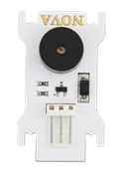
知识概念
蜂鸣器模块
蜂鸣器是一种能够发出指定频率声音的装置（如左图所示），由于结构简单、使用方便，因此在电子产品中应用非常广泛。

Slide 6
知识概念
蜂鸣器模块
声音是由物体振动产生的声波。它有三个主观属性：音量、音调和音色。音量指人耳感受到的声音强弱，也叫做“响度”；音调指人耳能分辨一个声音调子的高低程度，主要由声音的频率决定；音色指声音振动频率的特性，不同的物体由于材料、结构不同，发声时的振动频率特性不同，就会产生不同音色的声音。
对于蜂鸣器来说：它的驱动电流决定了所发声音的音量；它的工作频率决定了所发声音的音调；它的内部结构与发声原理决定了所发声音的音色。

Slide 7
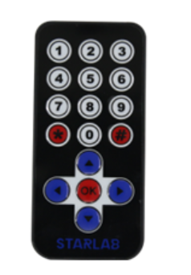
知识概念
红外遥控器
红外遥控器是一种红外线发射装置。WULink-NOVA套件中的红外遥控器有17个按键，除了0-9这十个数字以外，还包括四个方向键、“OK”键以及“*”、“#”键（如左图所示）。红外遥控器每个按键都有对应的按键值，可以根据需要在程序中定义不同的功能。

Slide 8
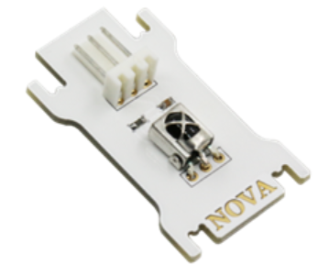
知识概念
红外接收模块
红外接收模块一般与红外发射器一起使用，它能够接收发射器发射的红外线，然后将接收到的红外线信号转换为电信号，经过处理后还原为红外发射器发射的按键值。

Slide 9
知识概念
这个指令在执行器指令类别中。
使用这个指令可以可以设置蜂鸣器发出指定的音调。
指令默认是发出“低音DO”的声音；单击下拉列表，选择板载蜂鸣器模块响起的音调。

Slide 10
知识概念
这个指令在执行器指令类别中。
使用这个指令可以设置蜂鸣器发出指定频率的声音——也就是音调。
指令的参数就是频率值，默认是“523”Hz，可以根据需要修改。与“设置蜂鸣器响起音调”指令相比，这个指令更加灵活，除了音符，还可以设置各种声音的音调。

Slide 11
知识概念
这个指令在执行器指令类别中。
使用这个指令可以设置蜂鸣器的响度——也就是响度。
该条指令默认蜂鸣器发出声音的响度值为“5”，将数值修改为“0”可以关闭蜂鸣器。

Slide 12
知识概念
这个指令在传感器指令类别中。
这个指令可以读取指定端口红外接收模块的值。
指令默认是数字端口“S0”，单击下拉列表，选择红外接收模块与扩展板连接的端口号。

Slide 13
知识概念
这个指令在传感器指令类别中。
这个指令可以可以读取红外遥控器按键的值。
指令默认是“OK”键；通过单击下拉列表，还可以选择0-9这十个数字键、四个方向键、以及“*”、“#”键。

Slide 14
作品制作
制作一个用蜂鸣器和红外遥控器来模拟遥控电子琴的WULink-NOVA智能装置，需要使用以下配件：
WULink-NOVA主控板
红外接收模块
数码管模块
红外遥控器
电源适配器
一根白色连接线
一根红色连接线
制作一个用蜂鸣器和红外遥控器
来模拟遥控电子琴的作品
编写一手儿歌程序。

Slide 15
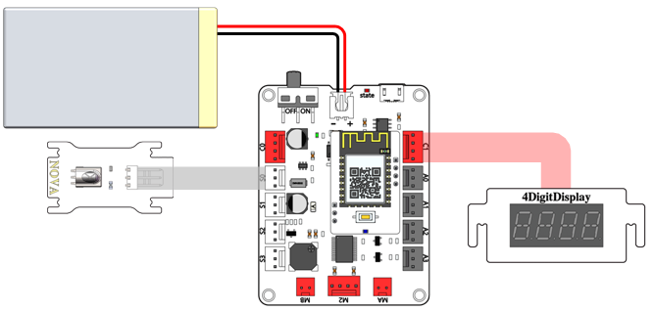
作品制作
“音乐播放器”范例作品硬件连接图

Slide 16
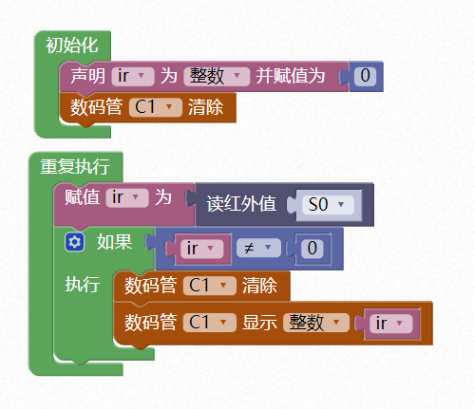
程序编写
通过数码管读出红外遥控器各个按钮的值并记录

Slide 17
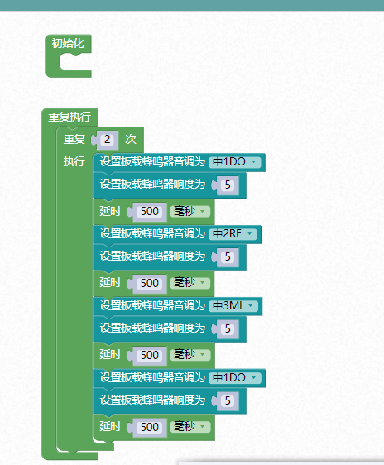
程序编写
两只老虎简谱：
1231 1231 345 345
565431 565431 351 351

Slide 18
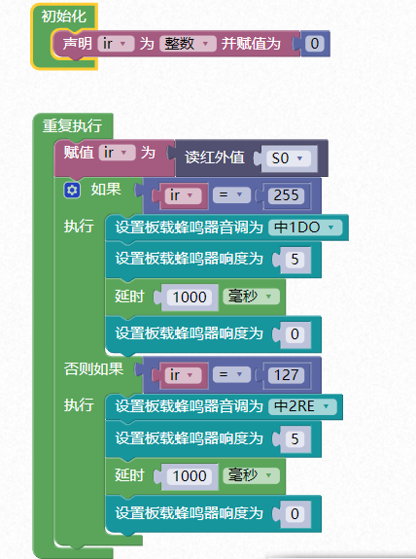
程序编写

Slide 19
拓展与思考
你能否尝试使用一个红外遥控器来点放一些简易歌曲呢？
你能否使用七个按键和一个蜂鸣器模块来制作一个电子琴？

Slide 20
谢谢观看

